Slide 1
머신러닝 모델 기반 사용자 맞춤
동아리 추천 서비스
마이캠퍼스
게더링 X 세영팀
양세영 강건우 김도영 안주호

Slide 2
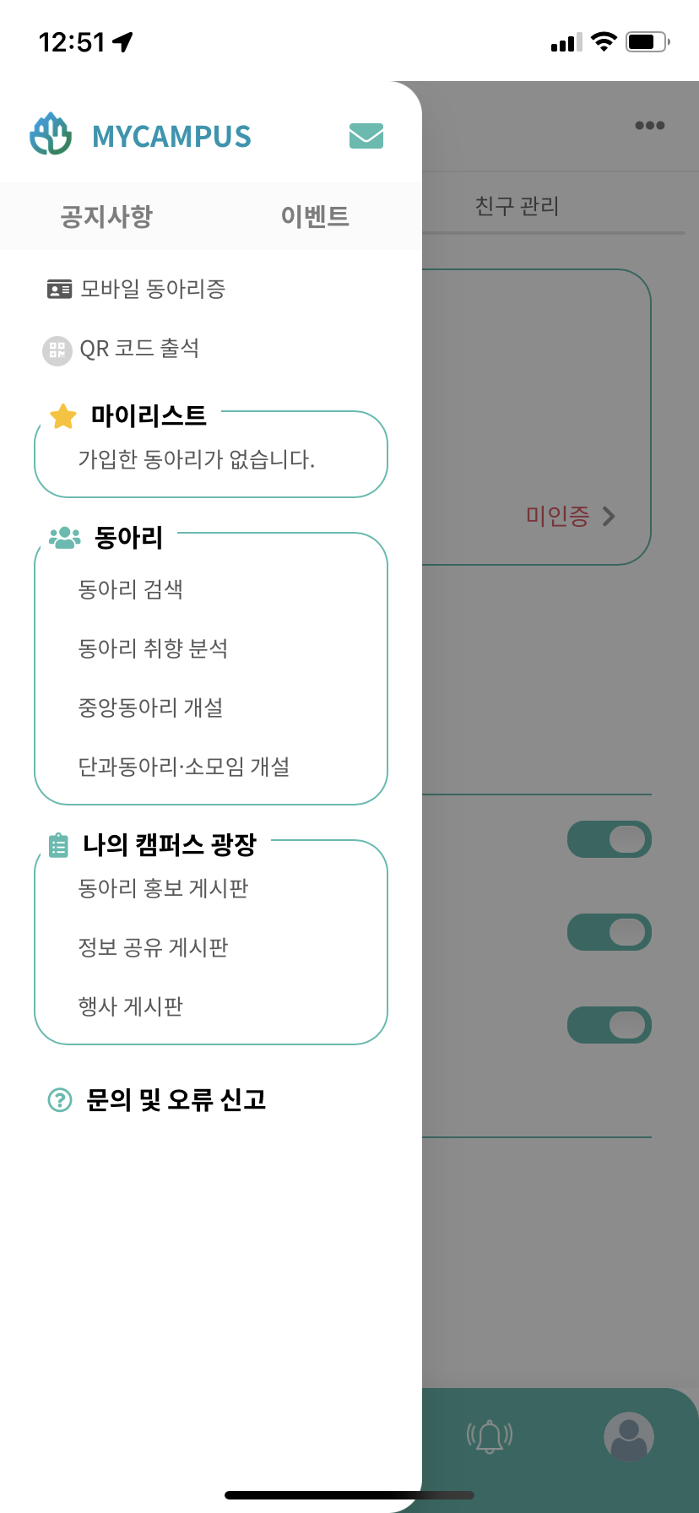
목 차
제안 배경, 필요성
유사 제품 현황 및 비교
제안 내용
기대 효과 및 활용 방안

Slide 3
제안 배경, 필요성 유사 제품 현황 및 비교 제안 내용 기대 효과 및 활용방안

Slide 4
제안 배경, 필요성 유사 제품 현황 및 비교 제안 내용 기대 효과 및 활용방안

Slide 5
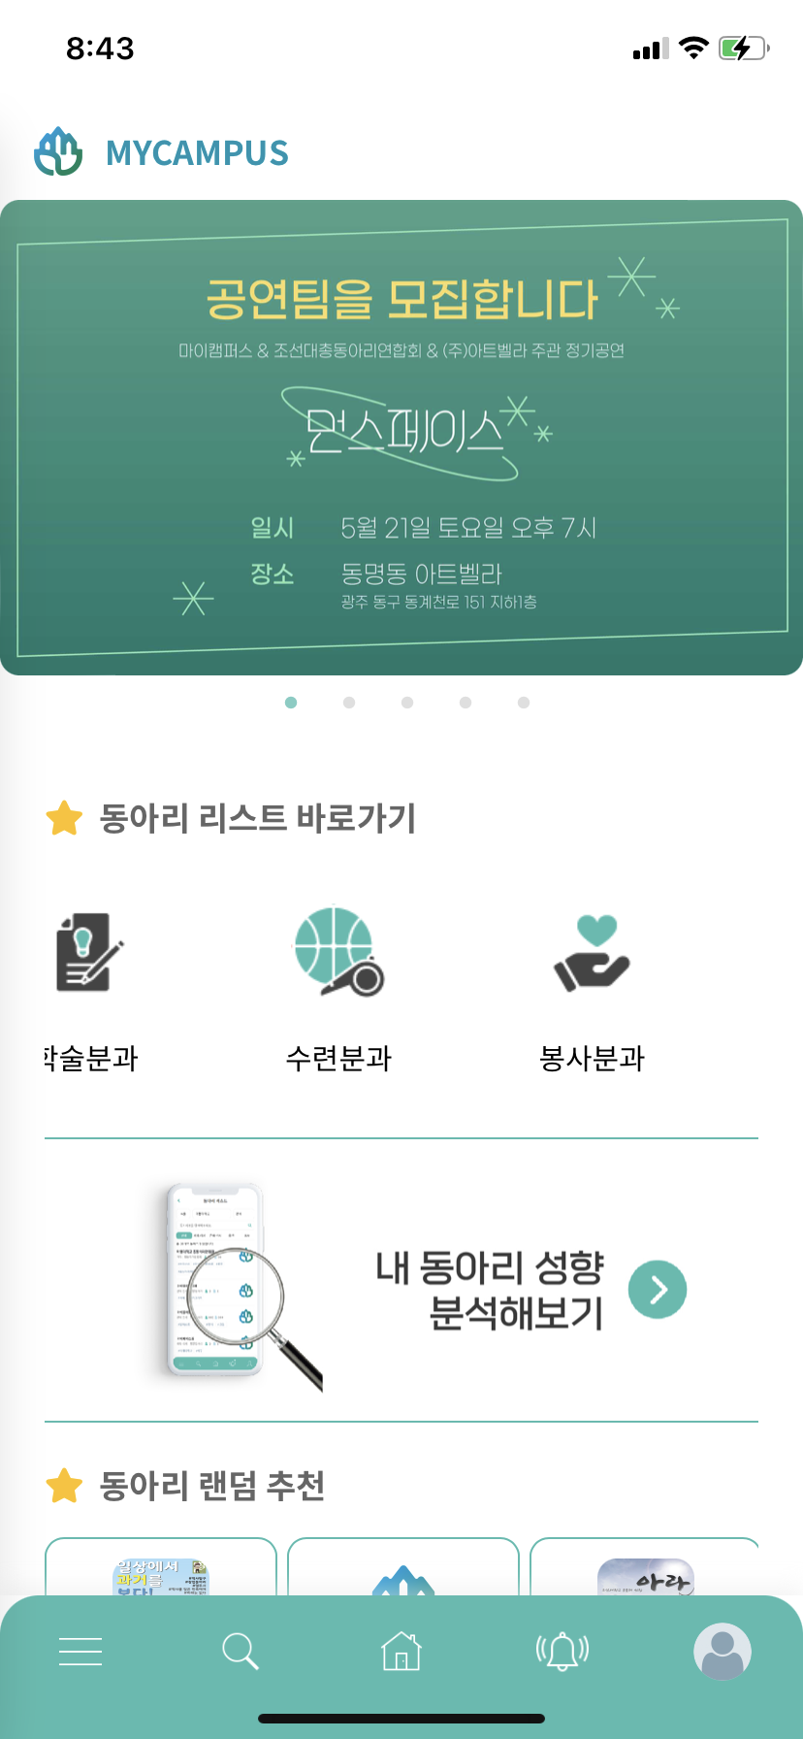
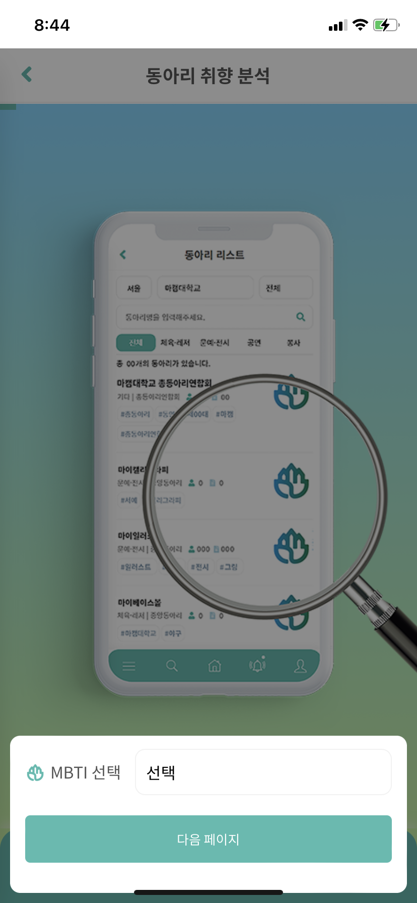
제안 배경, 필요성 유사 제품 현황 및 비교 제안 내용 기대 효과 및 활용방안
기존
동아리 성향
분석 테스트

Slide 6
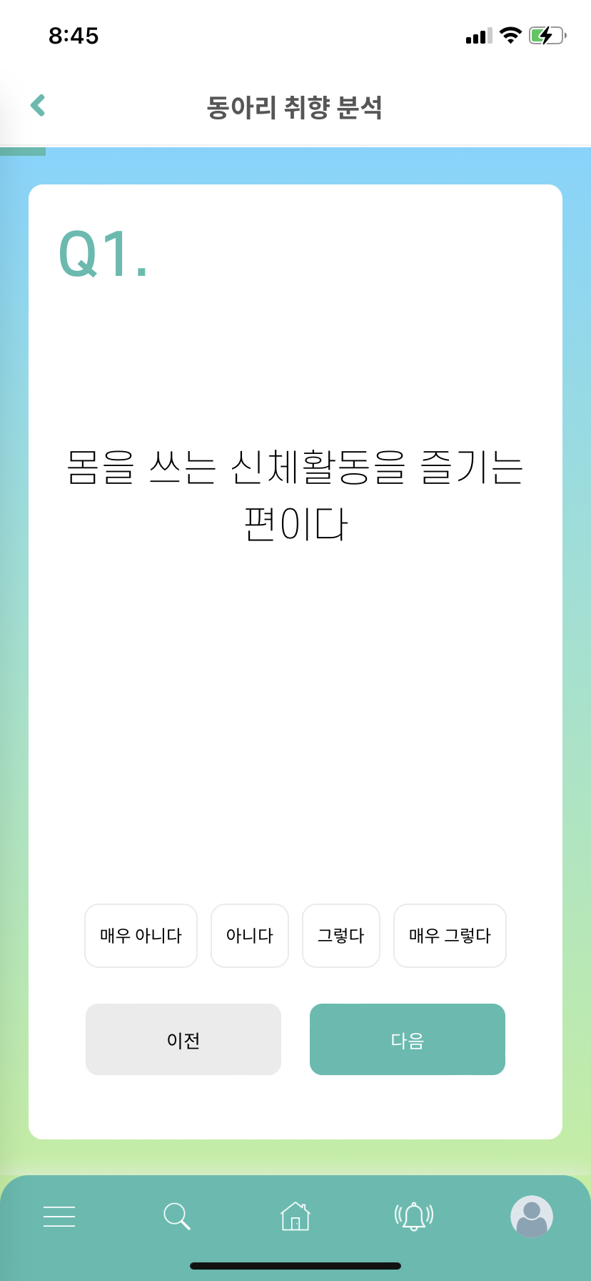
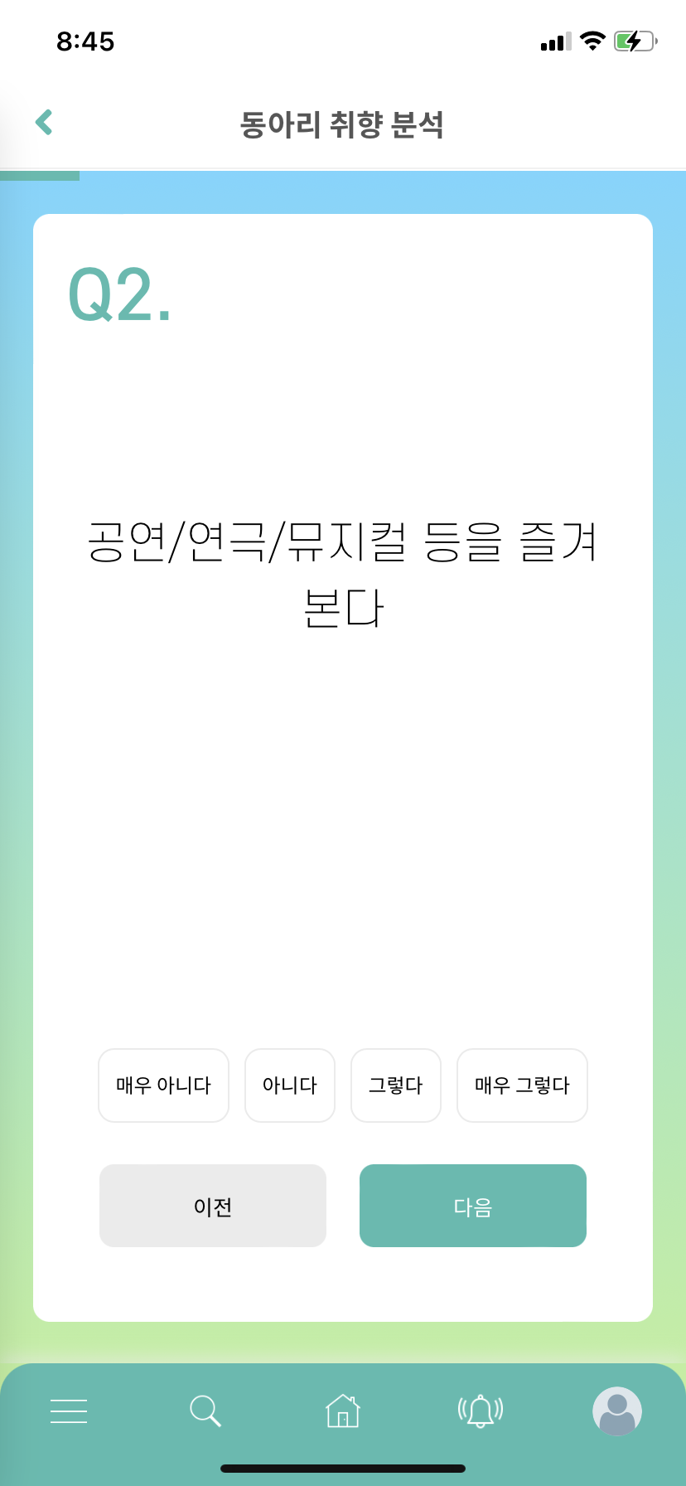
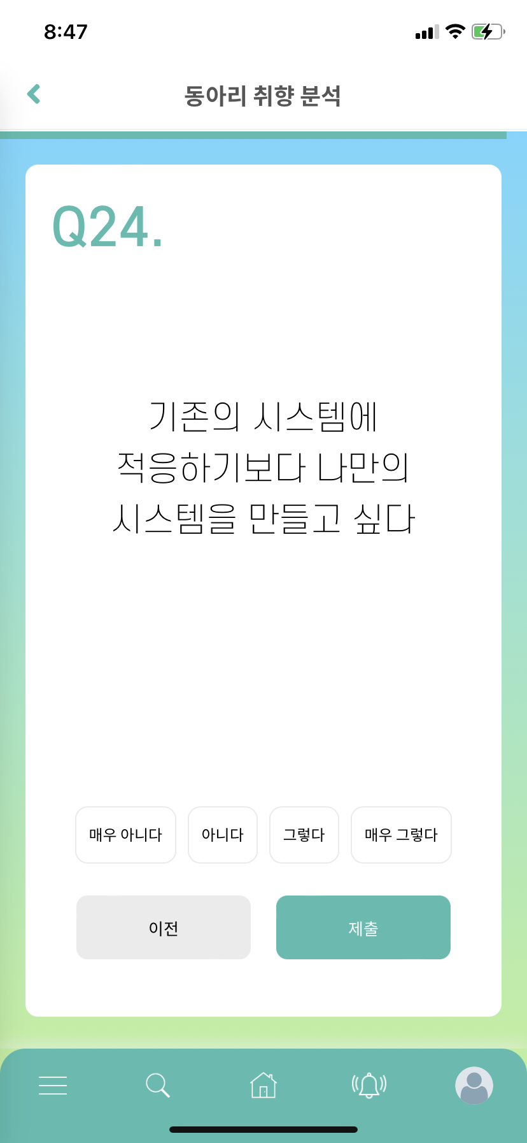
제안 배경, 필요성 유사 제품 현황 및 비교 제안 내용 기대 효과 및 활용방안
사용자 흥미 유발 부족
∙∙∙

Slide 7
제안 배경, 필요성 유사 제품 현황 및 비교 제안 내용 기대 효과 및 활용방안
🥱😴
🧐😍

Slide 8

제안 배경, 필요성 유사 제품 현황 및 비교 제안 내용 기대 효과 및 활용방안
에브리타임
대학생 서비스 어플리케이션
커뮤니티 중심
동아리 추천 서비스 부재
잡다
취업 매칭 웹
사용자 역량 검사 유사

Slide 9
제안 배경, 필요성 유사 제품 현황 및 비교 제안 내용 기대 효과 및 활용방안
Q
A

Slide 10

제안 배경, 필요성 유사 제품 현황 및 비교 제안 내용 기대 효과 및 활용방안
36개의 결과

Slide 11
제안 배경, 필요성 유사 제품 현황 및 비교 제안 내용 기대 효과 및 활용방안

Slide 12
제안 배경, 필요성 유사 제품 현황 및 비교 제안 내용 기대 효과 및 활용방안

Slide 13
제안 배경, 필요성 유사 제품 현황 및 비교 제안 내용 기대 효과 및 활용방안
?

Slide 14
제안 배경, 필요성 유사 제품 현황 및 비교 제안 내용 기대 효과 및 활용방안

Slide 15
제안 배경, 필요성 유사 제품 현황 및 비교 제안 내용 기대 효과 및 활용방안
어플리케이션
이용자 수 증가
동아리 문화 활성화

Slide 16
Q N A

